Slide 1


Proceso de Desarrollo de EduSmart

Slide 2
Plan De Desarrollo
El proceso de desarrollo del proyecto EduSmart se llevará a cabo mediante la metodología incremental, con el objetivo de obtener un producto funcional que cumpla con los requisitos iniciales del proyecto. Para asegurar un seguimiento efectivo del desarrollo de nuestro producto, hemos decidido utilizar la herramienta Asana. Esta elección se basa en las diversas funcionalidades que ofrece, las cuales nos permitirán una gestión eficiente de las tareas a lo largo de todas las etapas del proyecto.

Slide 3
Artefactos a utilizar
Documentos de inicio del proyecto
Documento de fin del proyecto
Documento sobre las especificaciones de requisitos
Diagramas de flujo de la aplicación
Diseños de interfaz de usuario
Documentación técnica
Plataforma a utilizar para el seguimiento de las iteraciones.
Asana
Git
GitHub

Slide 4
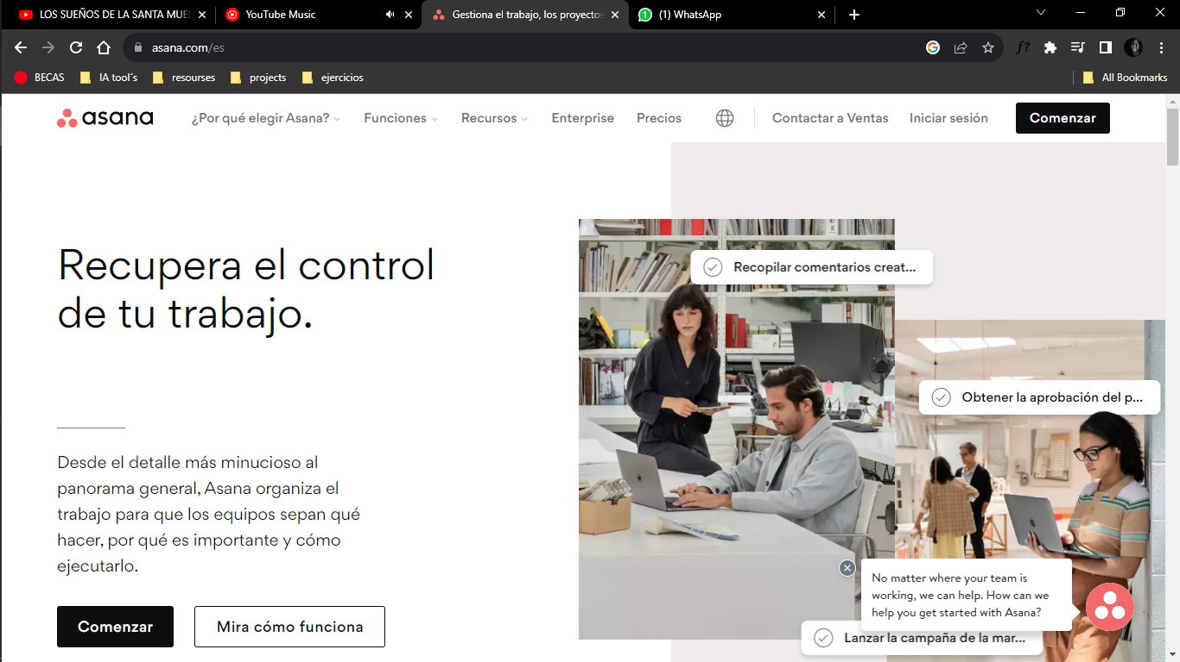
CONFIGURACIÓN Y USO DE ASANA
Nos dirigimos a la pagina principal de asana: https://asana.com/es

Slide 5
2. Damos click en comenzar para crear nuestra cuenta si es que aun no la tenemos

Slide 6
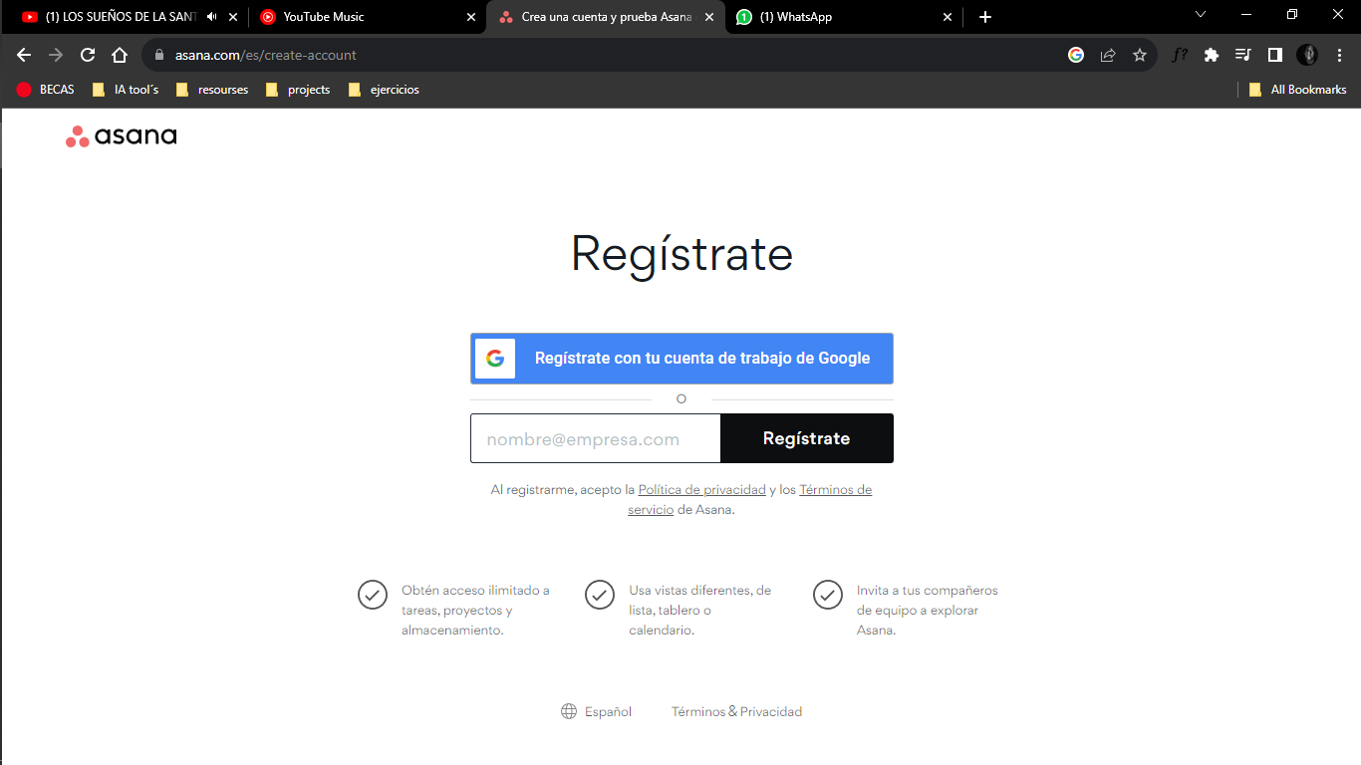
3. Iniciamos sesión, en este caso nos se registro con la cuenta de Google

Slide 7
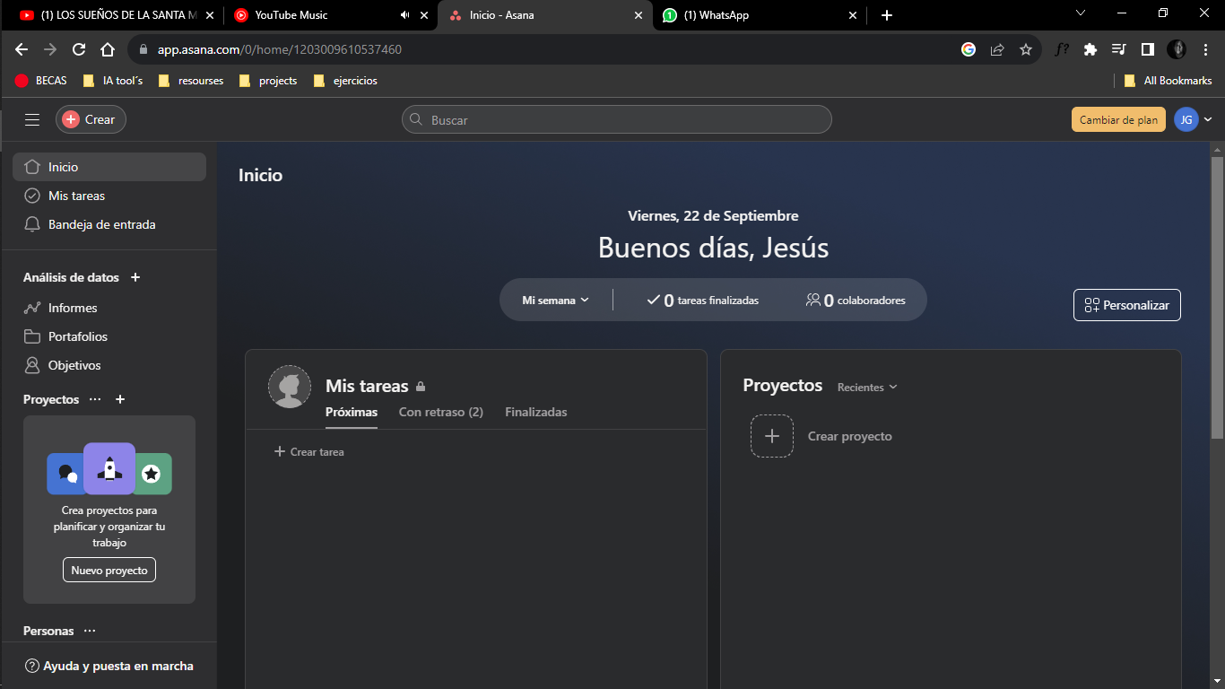
4. Una vez en el entorno de asana daremos click en el menú de la esquina superior derecha para empezar a configurar el espacio de trabajo

Slide 8
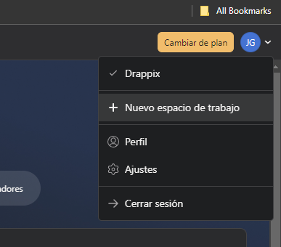
5. Hacemos clic en la opción Nuevo espacio de trabajo

Slide 9
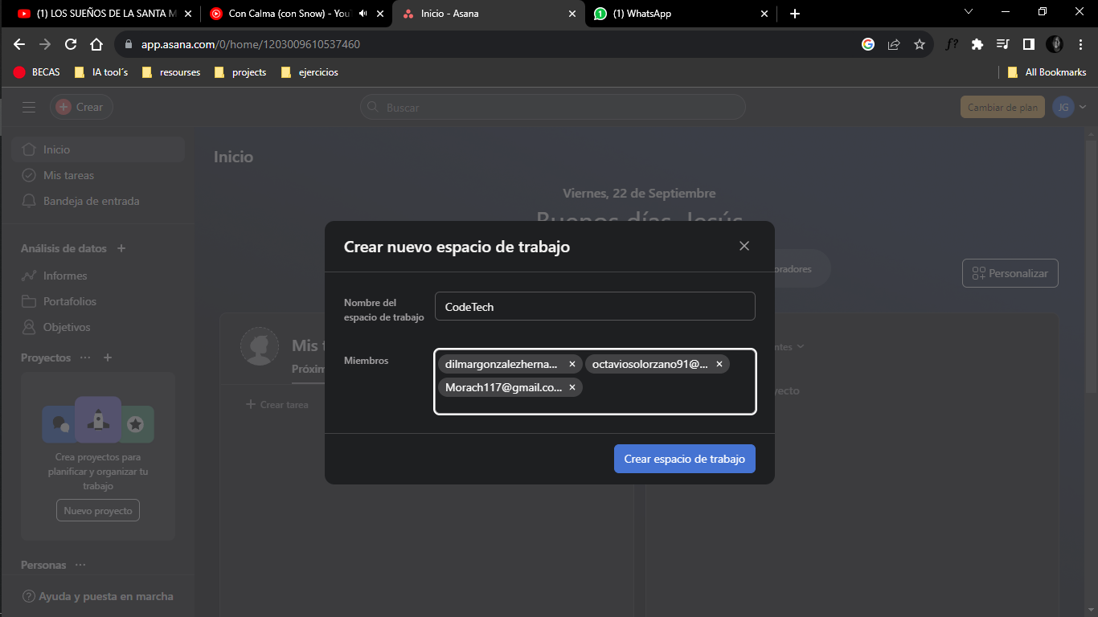
6. Agregamos el nombre de nuestro espacio de trabajo y agregamos a los miembros que estarán involucrados en el proyecto.

Slide 10
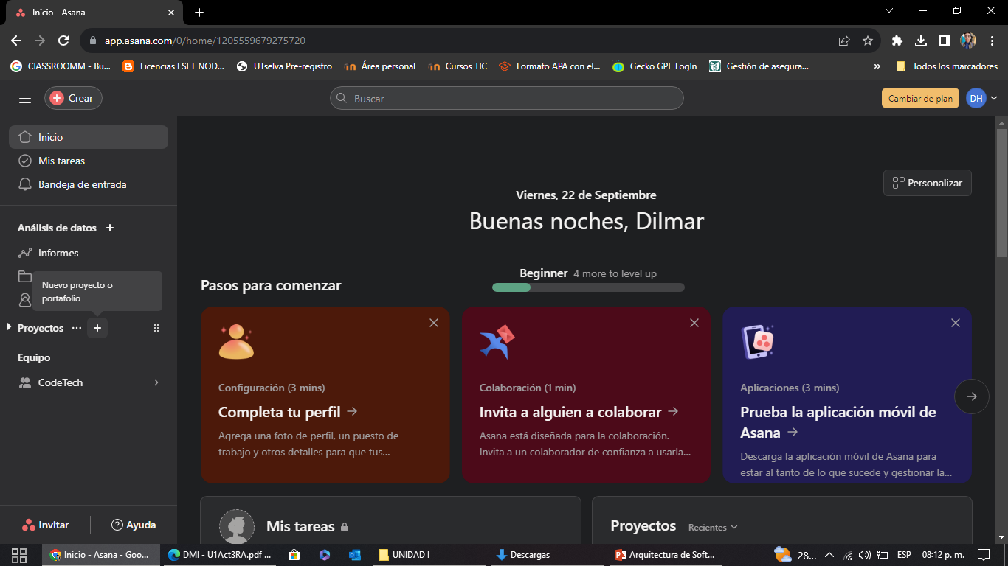
7. Una vez que tengamos nuestro espacio de trabajo, crearemos un nuevo proyecto, en el menú en la parte inferior izquierda hacemos clic en el icono + para poder crear nuestro proyecto.

Slide 11
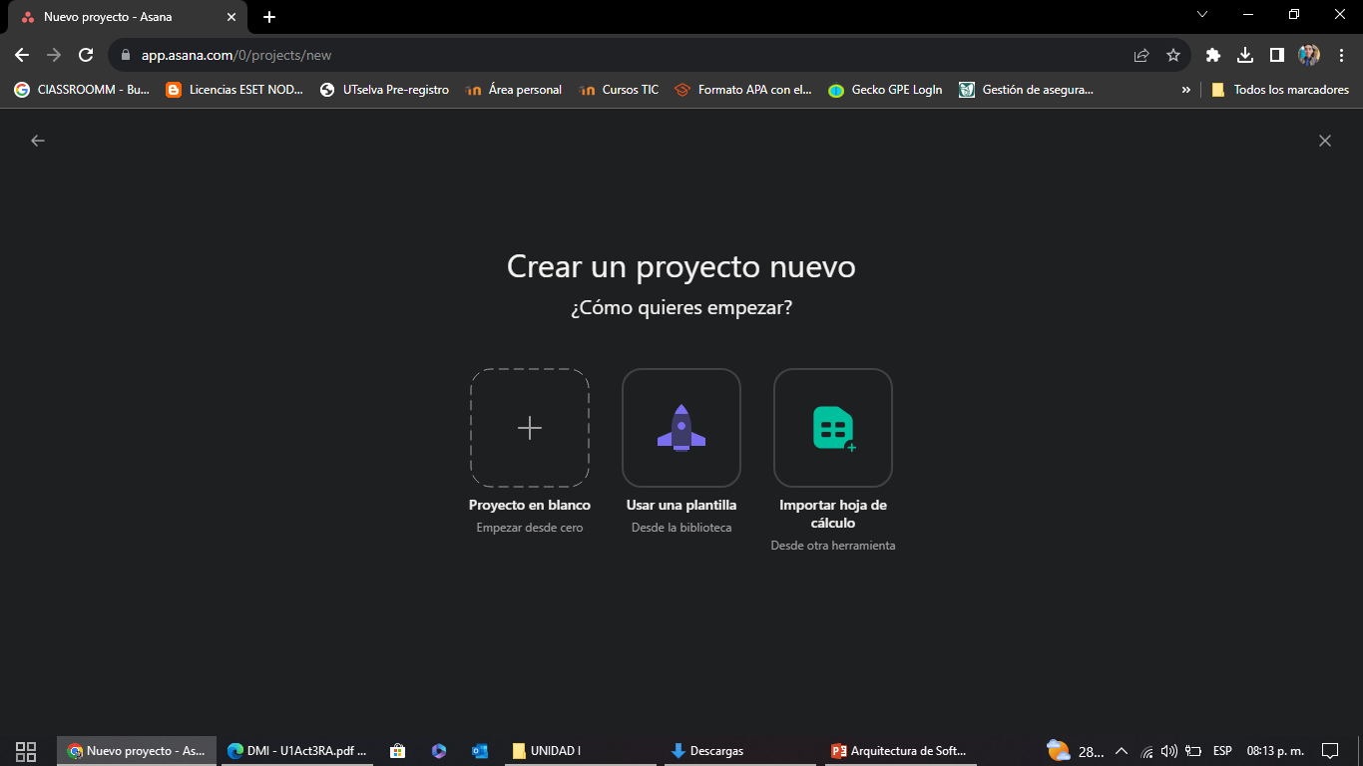
8. En esta vista podemos crear un proyecto usando una plantilla, importando una hoja de Excel, en este caso creamos un proyecto en blanco.

Slide 12
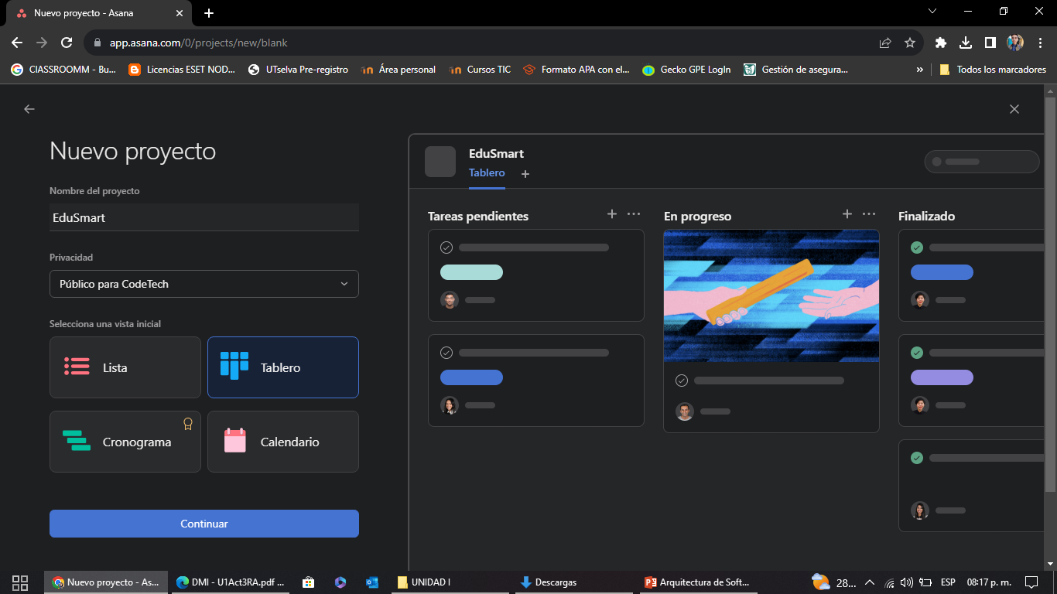
9. Para crear un proyecto le agregamos un nombre, así como también la privacidad del proyecto. Y damos clic en continuar.
122

Slide 13
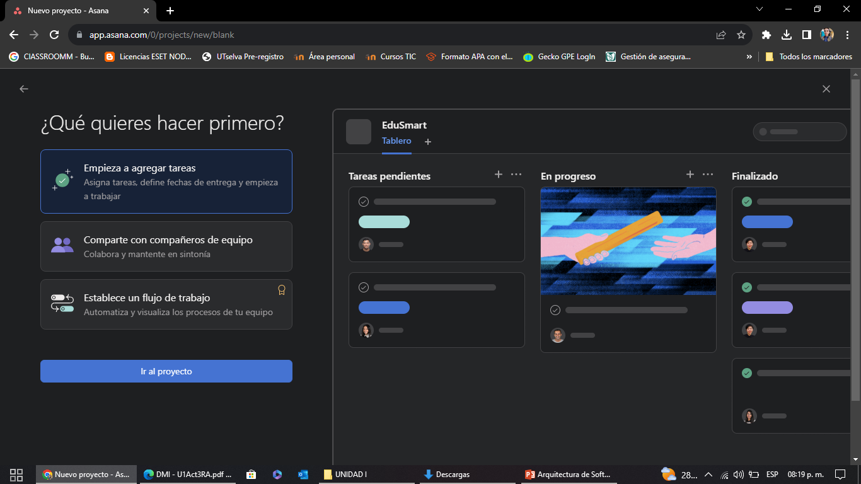
10. En la siguiente vista nos ofrece algunas opciones para comenzar a trabajar con el proyecto. Elegimos la primera y damos cli en Ir al proyecto.
133

Slide 14
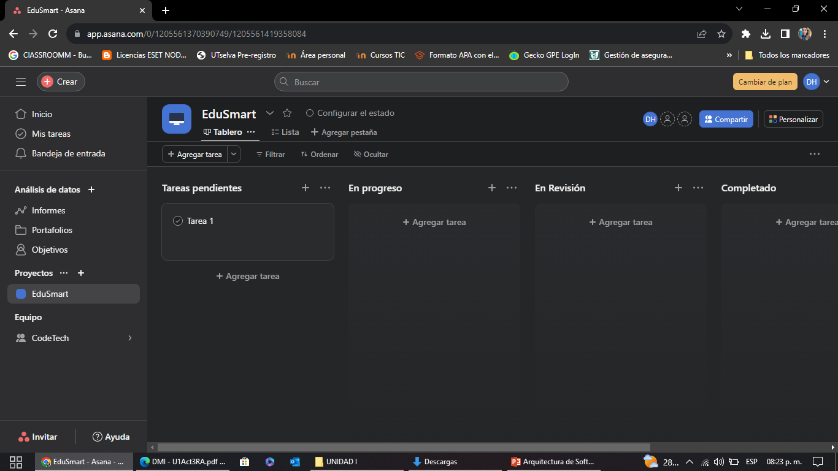
11. Una vez creado el proyecto obtenemos un tablero vacío, por lo que creamos listas en ella. En este caso se trabajara de esta manera tomando en cuenta el proceso de la metodología elegida.
144

Slide 15
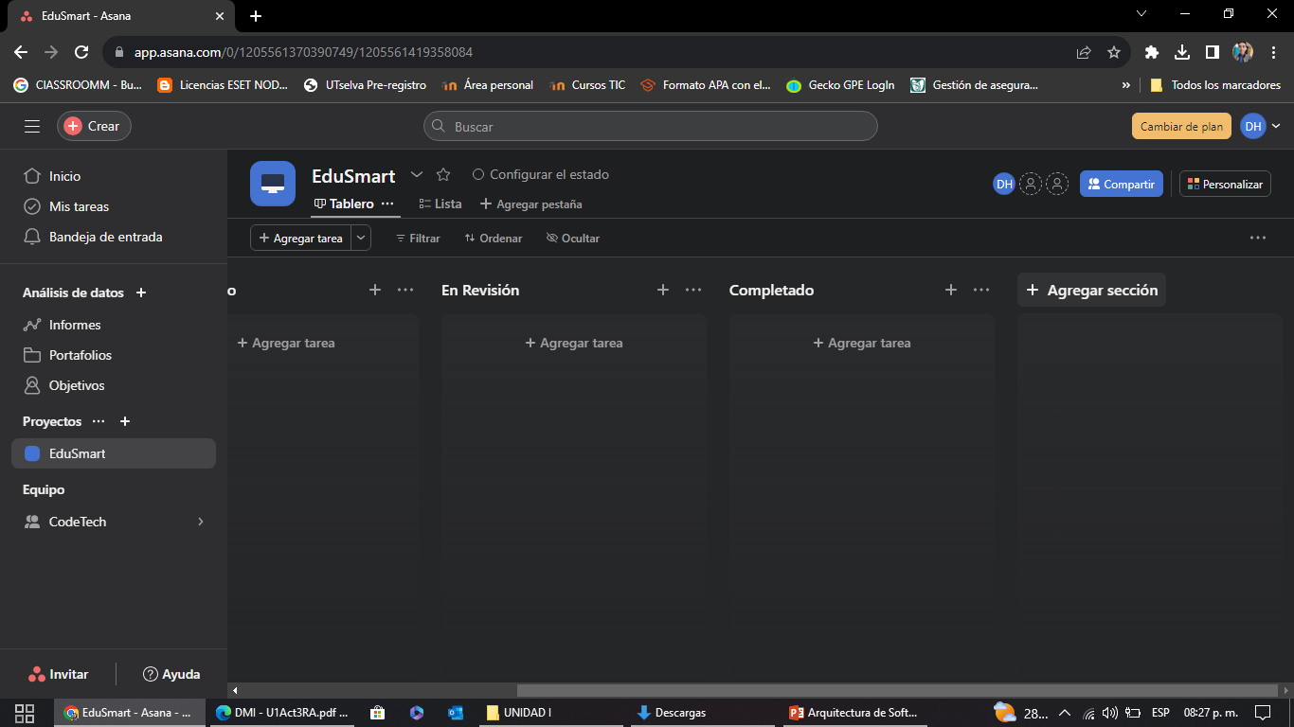
12. En el caso de que se requiera agregar otra lista, hacemos clic en agregar sección agregamos el nombre de la lista y ya podrás usarla.
155

Slide 16
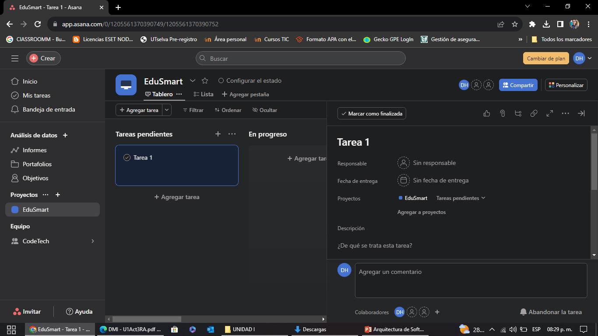
13. Para agregar una tarea, solo damos clic en agregar tarea, asignamos un nombre a la tarea y listo. Al hacer clic sobre la tarea podemos ver distintas opciones que puedes agregar a la tarea, como el responsable, fecha de inicio y de entrega, descripción y archivos que especifiquen la tarea a realizar.
166

Slide 17
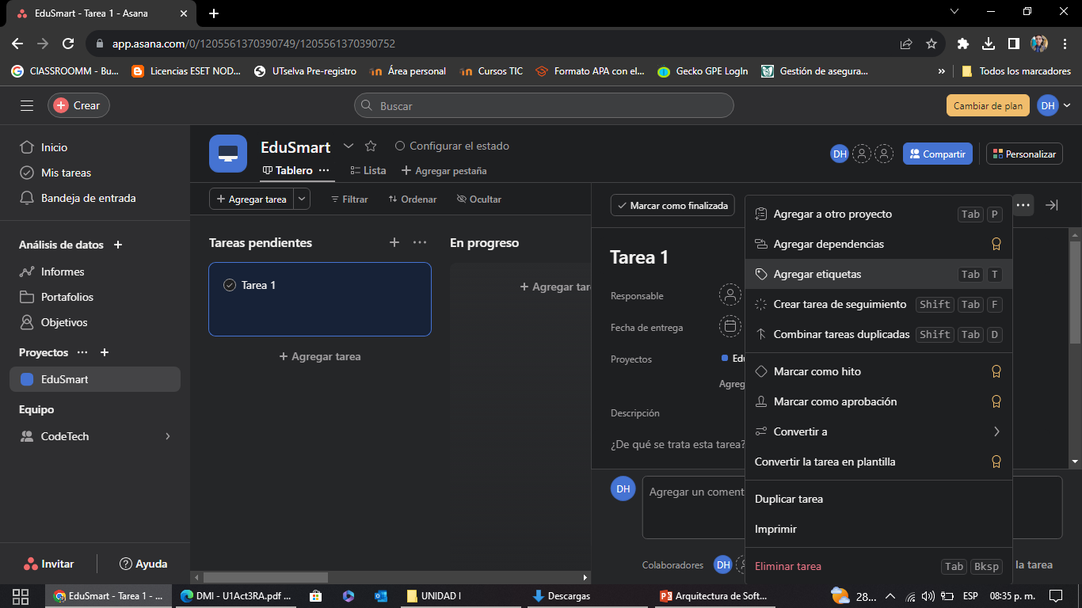
14. También podemos hacer uso de las etiquetas para darle prioridad a las tareas, dentro de los detalles de la tarea hacemos clic en los tres puntitos y elegimos la opción de agregar etiquetas
177

Slide 18
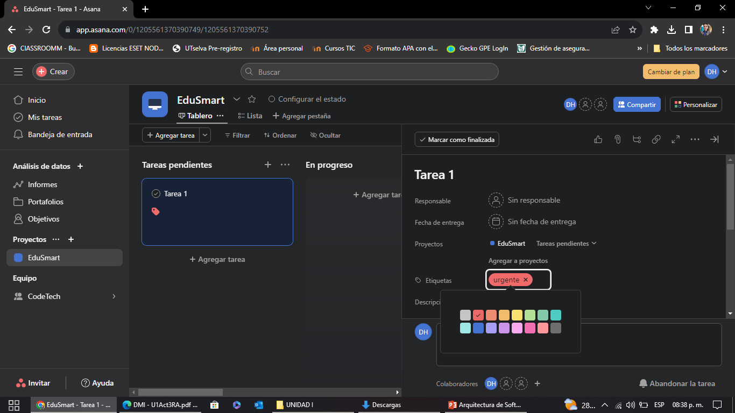
15. Asignamos un nombre a la etiqueta y le agregamos un color para identificarlos de mejor manera.
188

Slide 19
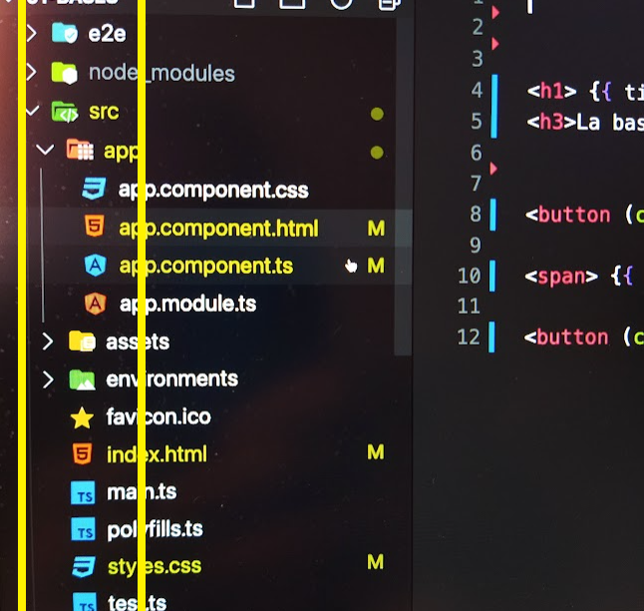
Diagrama de Arquitectura

Slide 20
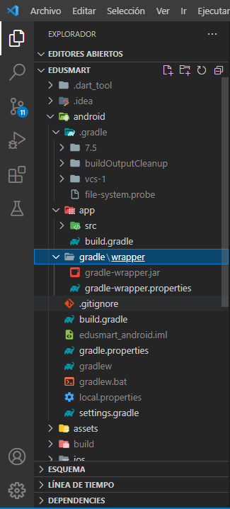
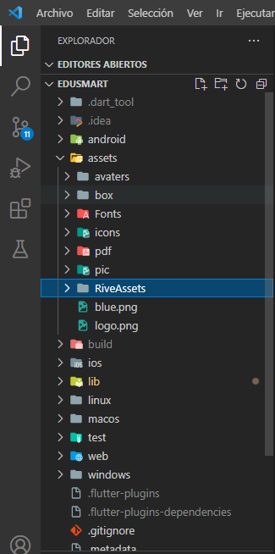
Android: Contiene los archivos específicos del proyecto de Android, como el archivo Gradle para la configuración de construcción y otros archivos de configuración como el archivo AndroidManifiest.xml, donde podemos agregar y configurar algunas características de la aplicación, como el nombre, icono, permisos etc.
assets: Donde puedes alojar archivos como imágenes, fuentes, documentos, o datos que se puedan utilizar dentro de la aplicación.
Fonts: Contiene las tipografías que se utilizan en la aplicación
RiveAssets: Contiene archivos con extensión .riv, las cuales son un formato de imágenes o elementos animados.

Slide 21
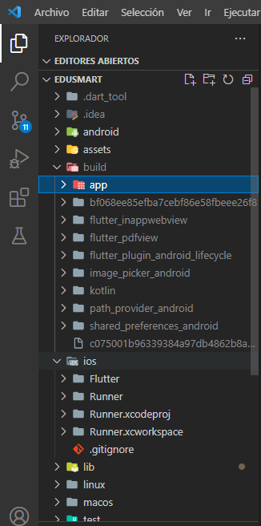
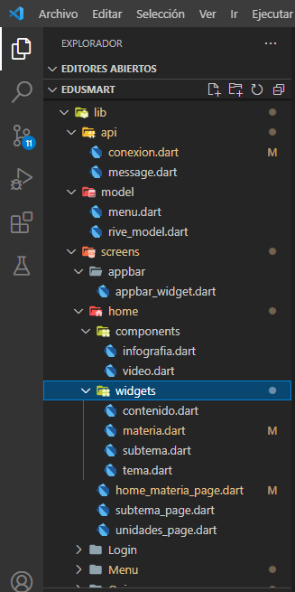
lib: Esta carpeta contiene el código fuente principal de la aplicación. En donde se escribe la lógica de la aplicación y las pantallas. api: Esta carpeta contiene la lógica de la aplicación, procesamiento de datos y llamadas a la API. Model: Contiene el modelo de datos del menú, los cuales son estáticos y se utilizan para dar forma al menú de la aplicación. Screens: Son las pantallas que se presentan al usuario conforme se este utilizando la aplicación appbar: Contiene la estructura del appbar con los elementos que se presentan en la aplicación. home: Esta carpeta cuenta con toda la estructura de la pantalla de inicio de la aplicación. Aquí se presentan las materias, y conforme se navega se presentan las vistas de, unidades temáticas, temas, subtemas y el contenido donde se hace uso de las vista infografía y video.
Build: Esta carpeta almacena los resultados de la compilación de la aplicación. Aquí puedes encontrar archivos que se generan durante el proceso de compilación para diferentes plataformas.

Slide 22
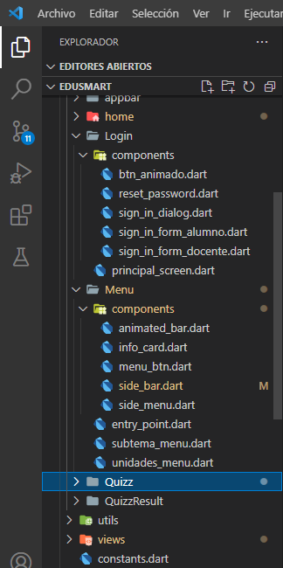
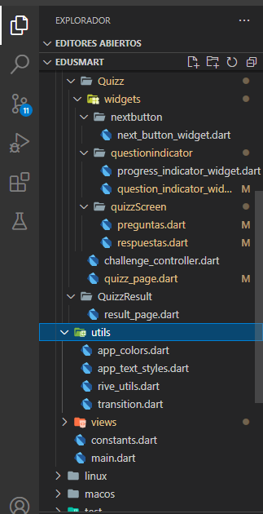
Quizz: Esta carpeta contiene los componentes de la pantalla de evaluación en donde se presentan datos, barras de progreso, botones, los elementos que se encuentran dentro de la carpeta ayudan a la creación del diseño de la vista de manera correcta.
Login: Contiene los componentes que conforman la pantalla del login cuando se presenta ante la aplicación, como el formulario, y los botones de inicio de sesión o de recuperar la contraseña.
De igual manera contiene la pantalla de recuperar la contraseña.
QuizzResult: Esta carpeta contiene la pantalla de resultado de la evaluación, en donde se presentan los puntos obtenidos y las respuestas acertadas.
Menu: En esta carpeta se pueden encontrar los componentes que conforman la estructura del menú de la aplicación, como diseño, iconos, títulos, colores etc.
utils: Esta carpeta contiene elementos prediseñados, que permiten ser reutilizados dentro del proyecto con más facilidad, contiene elementos como, estilos de textos, colores, y transiciones

Slide 23
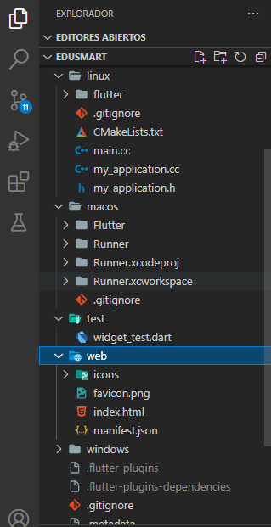
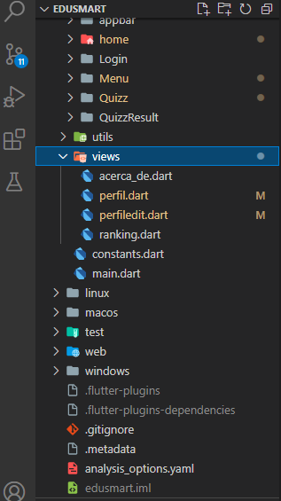
linux: Esta carpeta contiene archivos de compilación y distribución específicos de Linux. Puedes encontrar recursos necesarios para ejecutar la aplicación en sistemas Linux.
Macos: Esta carpeta contiene los archivos específicos del proyecto de iOS, incluidos el archivo de configuración del proyecto de Xcode.
Test: Contiene el archivo de pruebas en donde puedes escribir pruebas automatizadas para la aplicación
Web: Esta carpeta contiene archivos que permiten la compilación de la aplicación como web.
Views: Contiene las vistas de las opciones que se presentan en el menú,
las culés son, Acerca de, Perfil, y Ranking.

Slide 24
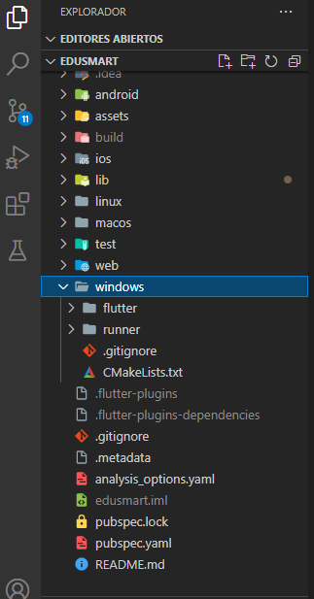
Windows: Esta carpeta contiene archivos relacionados con la compilación y distribución específicos de Windows. Encontraras los recursos necesarios para ejecutar la aplicación en Windows.
.gitignore: Es un archivo que especifica que archivos y carpetas se deben excluir al utilizar Git para el control de versiones.
Puspec.yaml: En este archivo se definen las dependencias del proyecto, los cuales son, paquetes de Flutter, fuentes, assets etc.
README.md: Es útil para documentar el proyecto, con la información necesaria de la configuración y uso del proyecto.

Slide 25
Justificación de la Arquitectura

Slide 26
La justificación de la arquitectura implementada en el desarrollo de la aplicación se basa en la estructura estándar proporcionada por Flutter, con la excepción de la carpeta lib, que alberga el código principal de la aplicación y donde se organizaron los componentes esenciales para su funcionamiento.
La elección de esta arquitectura se fundamenta en nuestra comodidad al tener los componentes organizados de acuerdo a su funcionalidad en la carpeta principal. Esto significa que, por ejemplo, al trabajar en la vista home, podemos acceder fácilmente a todos los elementos que la componen sin necesidad de buscar en otras ubicaciones. Centralizar los componentes en un solo lugar favorece el orden y facilita el desarrollo.
Cada componente se nombra de acuerdo a su función específica, lo que contribuye a una estructura más transparente y organizada. Esta separación entre la lógica y los componentes de la interfaz de usuario brinda numerosas ventajas, sobre todo cuando se trata de la incorporación de nuevas funcionalidades al proyecto, ya que se puede mantener un alto nivel de orden y claridad en todo momento.
Además, la carpeta útil se ha incorporado como una implementación valiosa, ya que fomenta la reutilización de código. Esto agiliza considerablemente el proceso de desarrollo del proyecto al reducir la duplicación de esfuerzos y promover la consistencia en todo el código. En última instancia, esto contribuye a mantener un código más limpio y legible, lo que es fundamental para el mantenimiento a largo plazo y la colaboración eficaz en el proyecto.

Slide 27
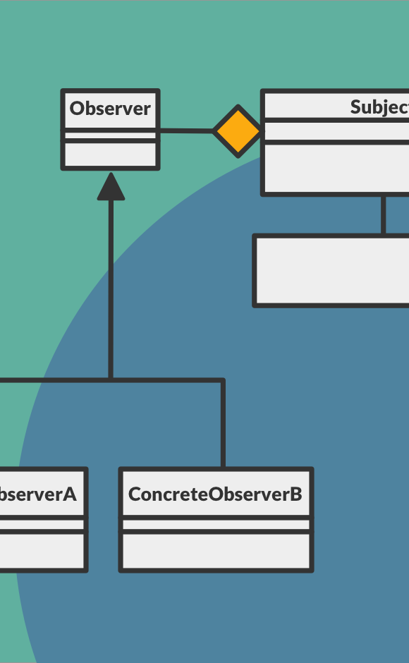
Patrón de Diseño

Slide 28
BLoC (Business Logic Component)
Es un patrón de arquitectura ampliamente utilizada en el desarrollo de aplicaciones móviles y se utiliza para separar la lógica empresarial de la interfaz de usuario.
El patrón BLoC se centra en la gestión de estado y la reactividad.

Slide 29
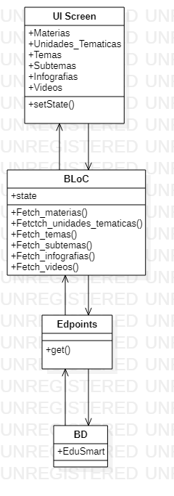
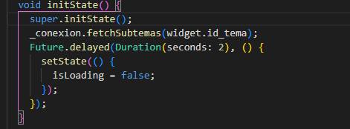
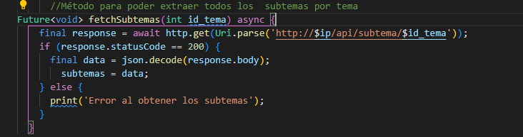
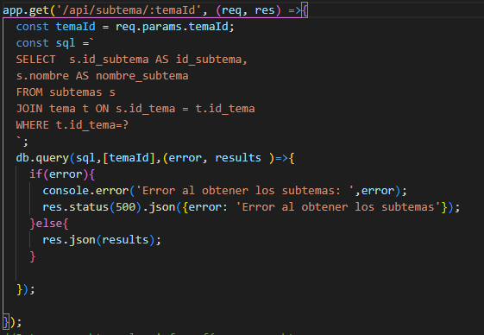
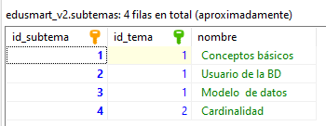
Diagrama
Fragmentó de código
Mostramos los datos en
nuestra interfaz de usuario
que previamente ya se tiene
Se ejecuta la petición al edpoint
cada que sea requerida por el
usuario haciendo uso del id que
se obtiene de la interfaz de usuario
Se genera la consulta a la base de datos
para obtener los datos de manera
estructurada para brindar una respuesta
a las peticiones del BLoC

Slide 30

Justificación del Framework a Utilizar

Slide 31
Seleccionamos Flutter ya que ofrece un amplio contenido de bibliotecas y librerías que facilitan la implementación de características específicas relacionadas con la educación, acelerando el desarrollo. Además, su enfoque en la programación declarativa y la creación de interfaces de usuario atractivas hace que sea ideal para ofrecer una experiencia de usuario intuitiva y efectiva. La capacidad de Flutter para ser multiplataforma permite llegar a un público más amplio, ya que una sola base de código puede funcionar en dispositivos iOS y Android. Esto es especialmente importante en el contexto educativo, donde se busca llegar a estudiantes y profesores en diferentes sistemas operativos. Además, Flutter ofrece un buen rendimiento y aprovecha la aceleración de hardware en dispositivos móviles, lo que es esencial para mostrar contenido didáctico y exámenes de manera fluida. La comunidad activa de desarrolladores y el respaldo de Google garantizan un amplio soporte y recursos disponibles en línea para abordar cualquier desafío durante el desarrollo. Además, Flutter se mantiene en constante desarrollo y mejora, lo que significa que siempre se pueden aprovechar las últimas características y mejoras de rendimiento.

Slide 32

Esquema de Pruebas

Slide 33
1. Pruebas Funcionales
Caso de prueba | Descripción | Pasos | Resultado Esperado | Resultado Real | Estado (Éxito, Pendiente, Fallido)
Inicio de sesión | Verificar que los usuarios puedan iniciar sesión con éxito | Abrir la aplicación. Ingresar credenciales. Hacer clic en iniciar Sesión | Acceso exitoso a la pantalla principal | Se validan los campos, y se verifica que los datos tanto como el usuario y la contraseña sea correctas, y se inicia sesión | Éxito
Recuperación de password | En dado caso de que el usuario se olvide de su contraseña poder recuperarla desde la aplicación | Dar clic en olvide mi contraseña. Ingresar el correo electrónico. Hacer clic en enviar. | Poder recuperar la contraseña mediante el correo electrónico del usuario. | Validar que el correo exista para poder restablecer la contraseña | Pendiente

Slide 34
Edición de Perfil | Permitir al usuario la actualización de sus datos, cuando lo desee | Dar clic en el menú. Seleccionar la opción de perfil. Dar clic en la opción de editar. Actualizar sus datos. Dar clic en guardar. | Actualizar los datos del perfil de manera correcta para que estas se almacenen en la base de datos. | Se validan los datos de entrada, y se actualizan los datos de acuerdo a los campos que se reflejan. | Éxito
Consulta de materias | Permitir la visualización de las materias disponibles al usuario | Una vez que se inicie sesión. Poder visualizar las materias disponibles | Permitir la visualización de las materias a los usuarios de manera correcta. | Una vez que se inicia sesión mostrar la pantalla principal con las materias disponibles | Éxito

Slide 35
2. Pruebas de interfaz de usuario (UI)
Caso de prueba | Descripción | Pasos | Resultado Esperado | Resultado Real | Estado (Éxito, Pendiente, Fallido)
Diseño y navegación | Evaluar el diseño y la navegación de la aplicación | Navegar por todas las pantallas. Evaluar el diseño y la usabilidad. | Diseño atractivo y navegación fluida | La navegación es fluida entre las vistas y el diseño es atractivo y cumple con lo esperado | Éxito
Resolución de pantalla | Verificar que la aplicación se adapte correctamente a diferentes resoluciones de pantalla | Probar en diferentes dispositivos con distintas resoluciones. | Apariencia y diseño adecuado en todas las resoluciones probadas | Se a probado en dos diferentes dispositivos, el 80 % cumple con lo solicitado | Pendiente

Slide 36
3. Pruebas de rendimiento
Caso de prueba | Descripción | Pasos | Resultado Esperado | Resultado Real | Estado (Éxito, Pendiente, Fallido)
Tiempo de carga | Evaluar el tiempo de carga de la aplicación | Abrir la aplicación. Registrar el tiempo de carga. | Carga rápida de la aplicación | La carga de la aplicación es rápida y flexible. | Éxito
Uso de recursos | Verificar el uso de recursos como, CPU, memoria y batería. | Usar herramientas de monitoreo de recursos | Uso eficiente de recursos, sin agotar la batería |  | Pendiente

Slide 37
3. Pruebas de Seguridad
Caso de prueba | Descripción | Pasos | Resultado Esperado | Resultado Real | Estado (Éxito, Pendiente, Fallido)
Seguridad de datos | Comprobar la seguridad de los datos de los usuarios | Verificar el almacenamiento de datos. Pruebas de presentación | Datos seguros y protegidos | Los datos como la contraseña cuenta con cifrado, por lo que es difícil identificar el dato. | Éxito
Autenticación y Autorización | Evaluar la autenticación y autorización de usuarios | Pruebas de autenticación. Verificar permisos de usuario | Autenticación y autorización correctas. | Se validan las credenciales ingresadas en la base de datos para permitir el ingresos a la aplicación de manera correcta | Éxito

Slide 38
3. Pruebas de rendimiento de Red
Caso de prueba | Descripción | Pasos | Resultado Esperado | Resultado Real | Estado (Éxito, Pendiente, Fallido)
Conexión de red | Probar la aplicación en diferentes condiciones de red. | Cambiar entre WI-Fi y datos. Evaluar la respuesta en la conexiones lentas. | Funcionamiento óptimo en diversas conexiones de red. |  | Pendiente

Slide 39
Estrategia de Versionamiento

Slide 40
1. Creación del Repositorio en GitHub
1.1. Iniciar sesión en la cuenta de GitHub
1.2. Haz clic en el botón nuevo para crear un nuevo repositorio
1.3. Llenamos los detalles del repositorio, como el nombre, la descripción y la configuración.
1.4. Opcionalmente, puedes añadir un archivo README.md con la información del proyecto.
1.5. Haz cli en crear repositorio para crearlo en GitHub.
2. Clonar el repositorio
2.1. Abre una terminal en tu entorno de desarrollo
2.2. Ejecuta el siguiente comando para clonar el repositorio en tu máquina local.
git clone <URL del repositorio>

Slide 41
3. Estructura de Carpetas y Archivos
3.1. Crea una estructura de carpetas para el proyecto
EduSmart/
- Proyecto
Documentación/
-Documentos
3.2. Asegúrate de que tu proyecto incluye un archivo .gitignore para excluir archivos y carpetas innecesarios de ser versionados.
4. Inicialización de Git
4.1. En la terminal, ve al directorio de tu proyecto
cd mi_app
4.2. Inicializa un repositorio Git local ejecutando el siguiente comando.
Git init

Slide 42
5. Creación de ramas
5.1. Crea una rama de desarrollo para trabajar en nuevas características o correcciones.
git checkout –b desarrollo
5.2. Desarrolla y realiza cambios en esta rama.
6. Confirmación y envío a GitHub
6.1. Confirma tus cambios locales.
git add .
git commit –m “Describe de los cambios realizados”
6.2. Sube tus cambios al repositorio en GitHub:
git push origin desarrollo

Slide 43
7. Pull Request
7.1. En GitHub, crea un Pull Request (PR) desde la rama de desarrollo hacia la rama principal (por ejemplo, ‘main’ o ‘master’ ).
7.2. Solicita revisión de tus colegas si es necesario.
8. Fusionar Cambios
8.1. Una vez que el PR es aprobado, fusiona los cambios en la rama principal desde GitHub
9. Manejo de Versiones
9.1. Incrementa la versión de la aplicación en el archivo pubspec.yaml.
9.2. Confirma y sube estos cambios al repositorio

Slide 44
10. Etiqueta Versiones
10.1. Crea etiquetas en GitHub para marcar versiones especificas de tu aplicación.
11. Limpieza
11.1. Elimina ramas de características que ya han sido fusionadas y no son necesarias
12. Ciclo de Desarrollo Continuo
Repite los pasos 5 a 11 cada nueva característica o corrección

Slide 45
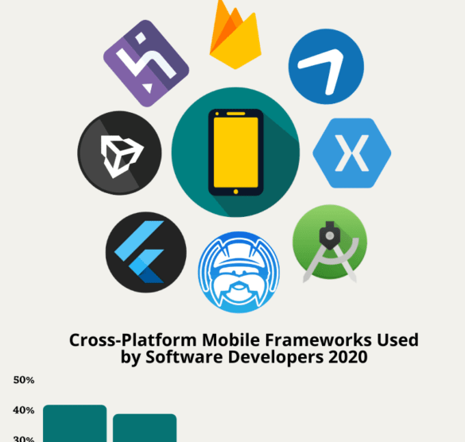
Herramientas a Emplear Para El Desarrollo Del Proyecto

Slide 46
LISTADO DE HERRAMIENTAS A IMPLEMENTAR
Visual Studio Code
Editor de código
MySQL
Gestor de base de datos
Flutter
Framework de desarrollo
Node.js
Creación de API
Dart
Lenguaje de programación

Slide 47
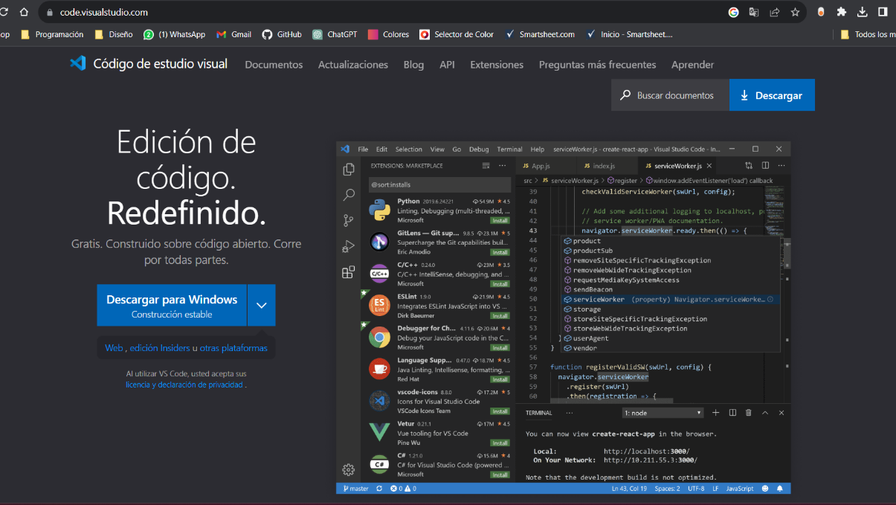
1. Instalación de Visual Studio Code
1.1. Nos dirigimos a la página de Visual Studio Code en https://code.visualstudio.com/
y damos clic en Descargar para Windows.

Slide 48
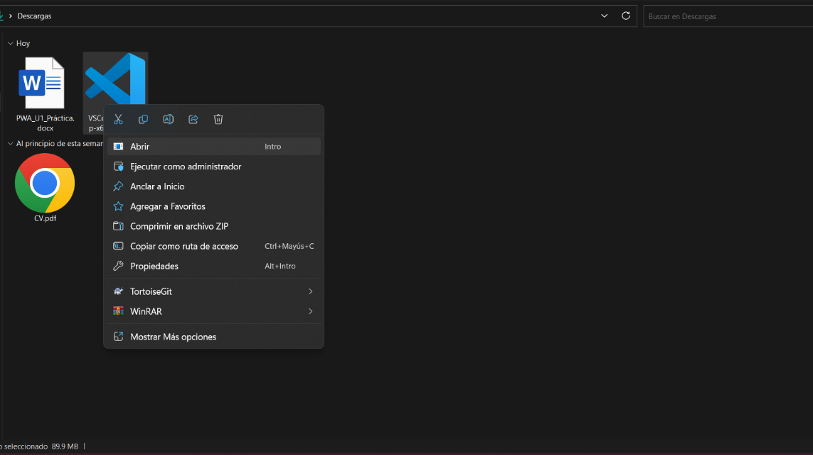
1.2. Una vez que se haya descargado ubicamos la ruta de descarga y hacemos clic derecho sobre el archivo y elegimos la opción de abrir.

Slide 49
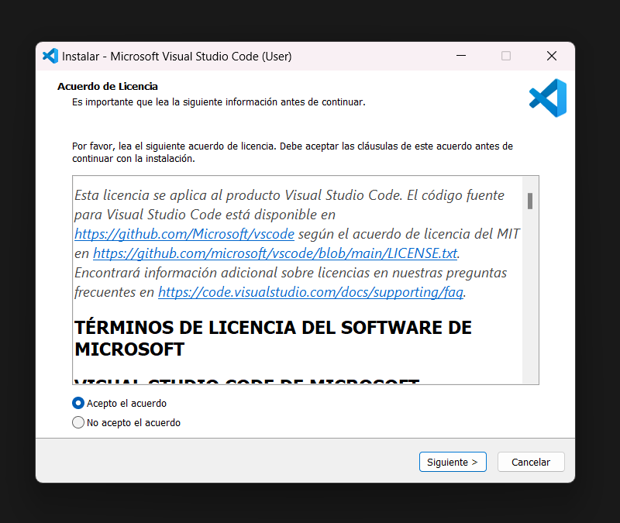
1.3. En la siguiente ventana leemos y aceptamos los términos y condiciones y damos clic en siguiente.

Slide 50
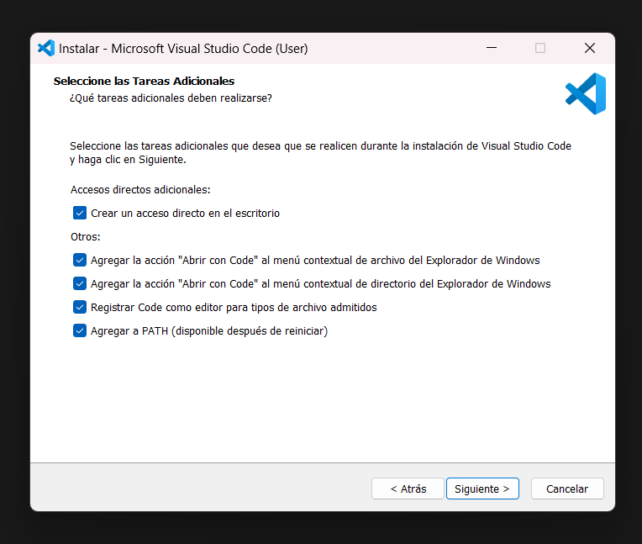
1.4. Marcamos las casillas que creamos útiles y necesarias. Damos clic en Siguiente para continuar con la instalación.

Slide 51
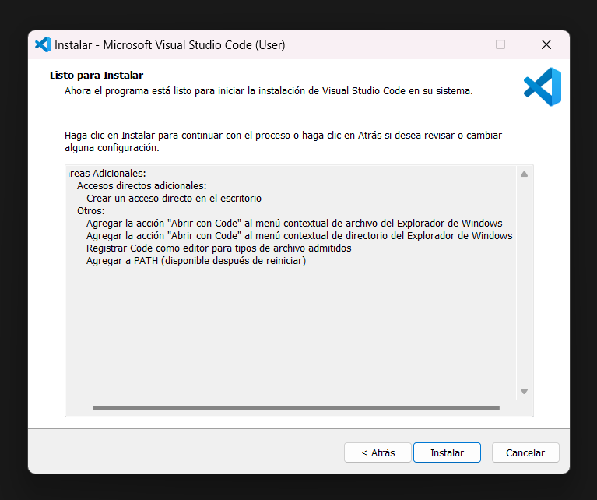
1.5. Una vez que todo este listo, damos clic en Instalar.

Slide 52
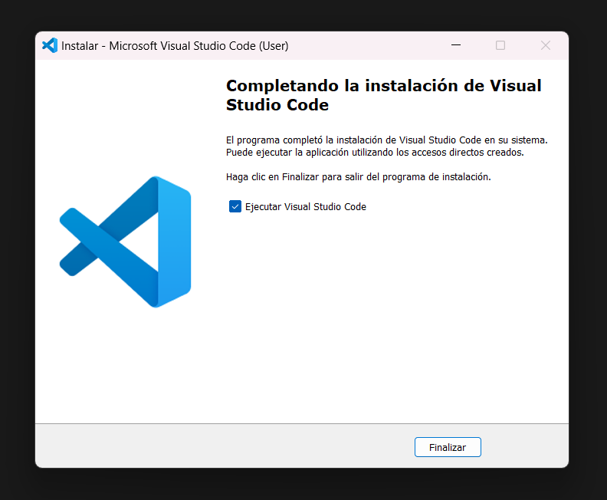
1.5. Una vez que haya finalizado la instalación hacemos clic en finalizar.

Slide 53
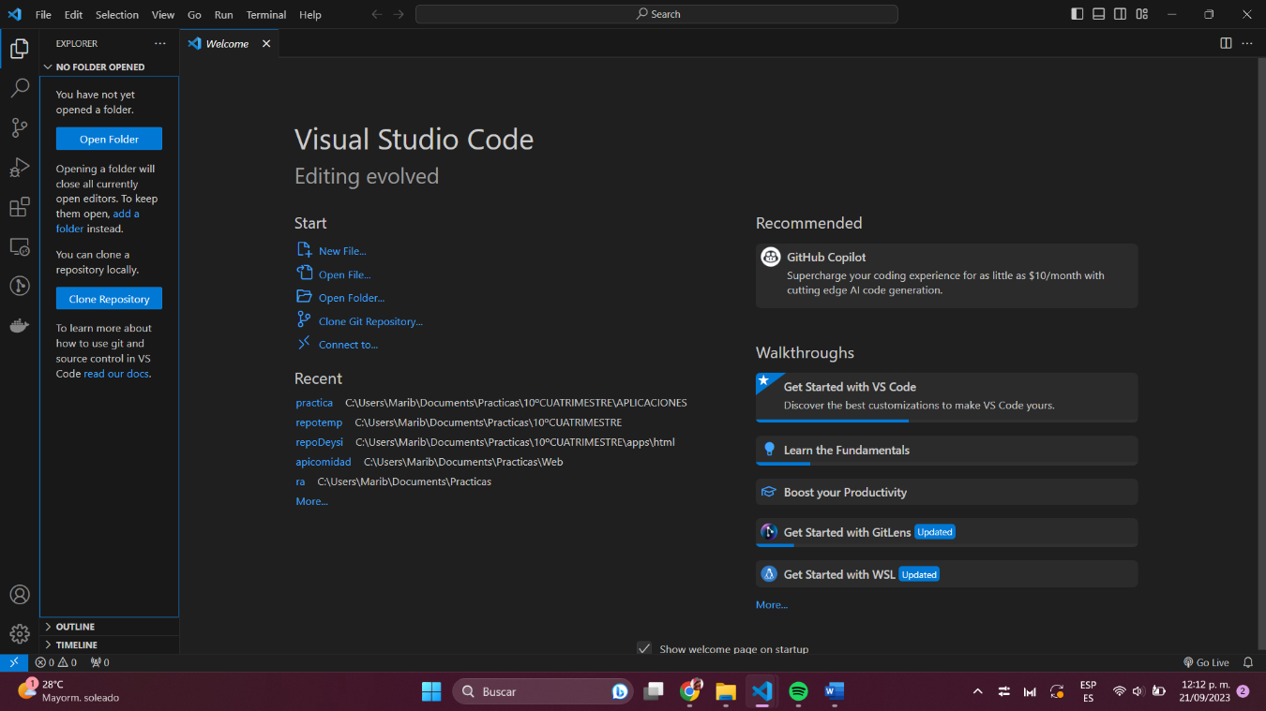
1.5. Una vez que se ejecute el programa ya estará listo para utilizarse.

Slide 54
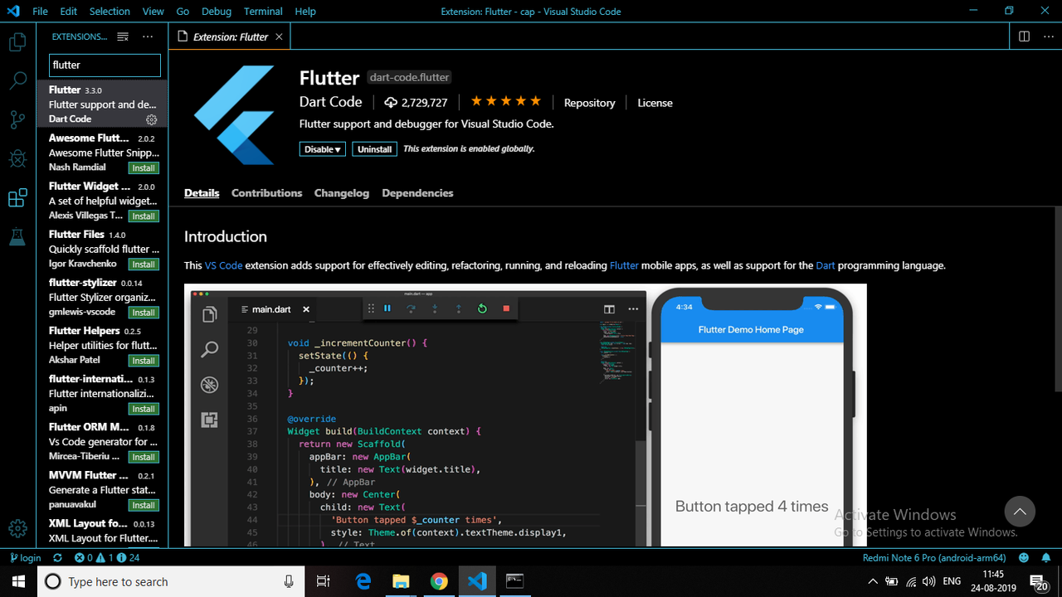
2. Instalación y configuración de Flutter en Visual Studio Code
2.1. Una vez que tengamos instalado Visual Studio Code, pasamos a instalar Flutter en el editor de código. En las sección de extensiones buscamos Flutter e instalamos la extensión.

Slide 55
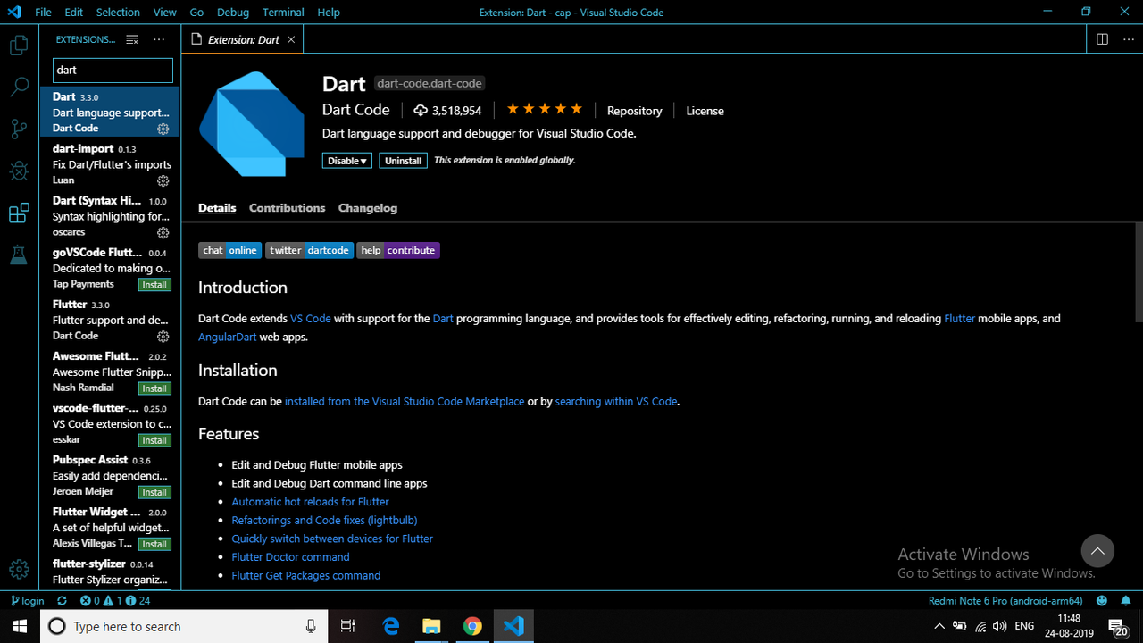
2.2. Ahora buscamos Dart e instalamos la extensión.

Slide 56
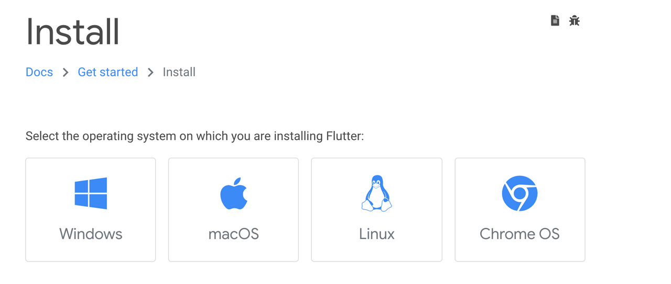
2.3.Descargamos el SDK de Flutter en https://docs.flutter.dev/get-started/install de acuerdo a nuestro sistema operativo.

Slide 57
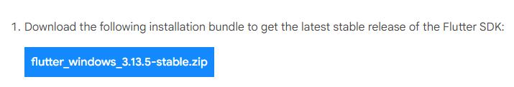
2.4. Después nos mandara a la siguiente pagina donde encontraremos el siguiente botón que nos permitirá descargar un zip con el SDK de Flutter

Slide 58
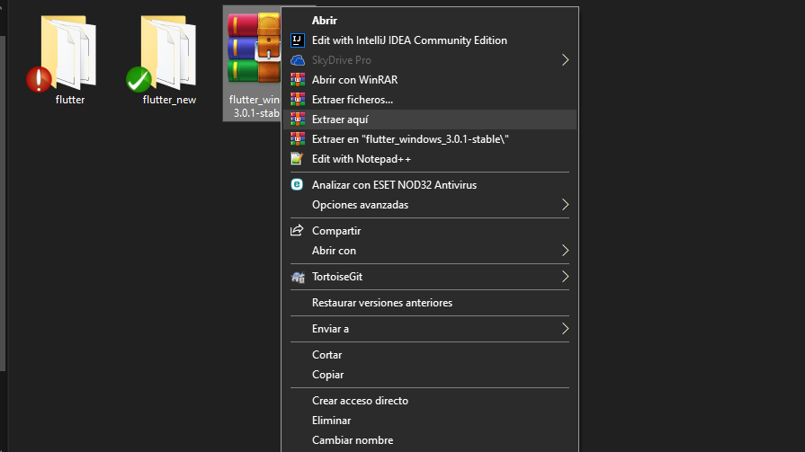
2.5. Una vez que descargado el archivo lo movemos a una carpeta dentro de nuestros discos y ahí lo descomprimimos

Slide 59
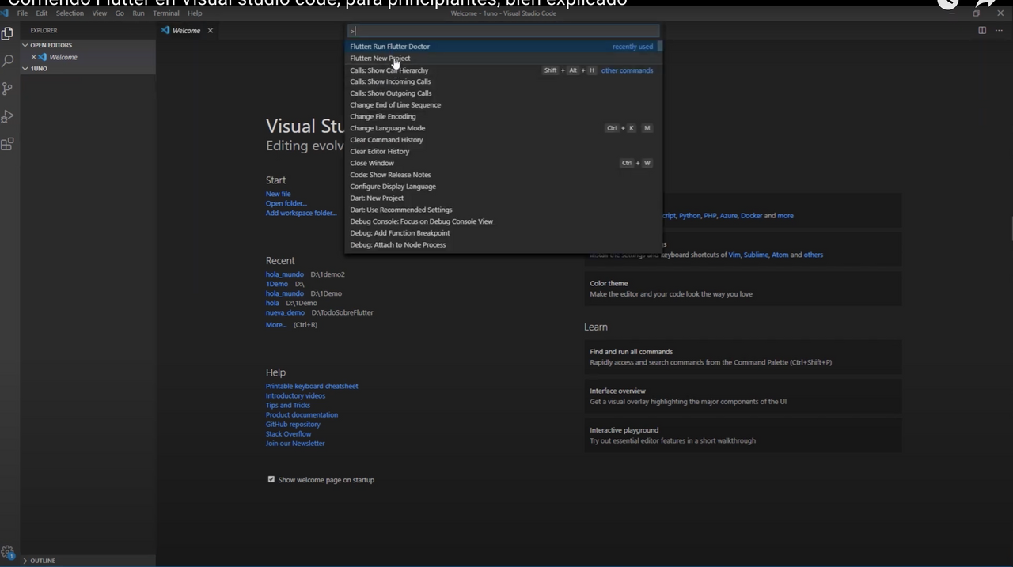
2.6. Ahora vamos agregar la ruta del SDK de Flutter nos vamos a Command Palette y escribimos flutter damos clic sobre crear new proyect

Slide 60
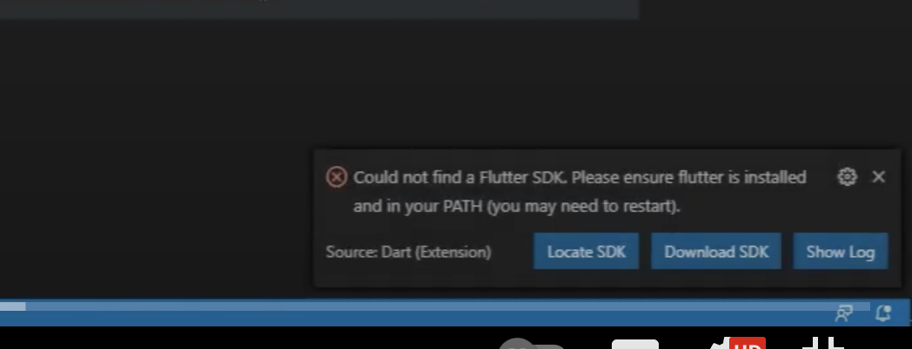
2.7. Nos aparecerá el siguiente cuadro en la esquina inferior derecha damos clic en Locate SDK

Slide 61
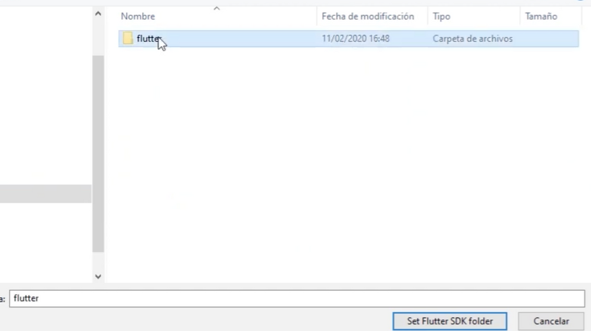
2.8. Y Seleccionamos la ruta de nuestro SDK de Flutter, la ruta en donde hayamos descomprimido el archivo en el paso 2.5. Listo ya podemos trabajar con Flutter.

Slide 62
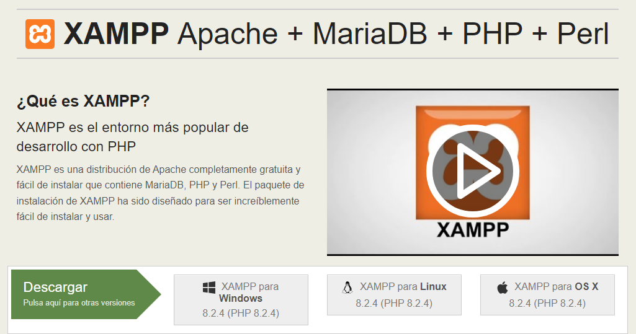
3. Instalación y configuración de MySQL
3.1. Para instalar el servidor de MySQL lo haremos desde la herramienta de servicio de xampp.
Para ello nos dirigimos al siguiente link para poderlo descargar. https://www.apachefriends.org/es/index.html

Slide 63
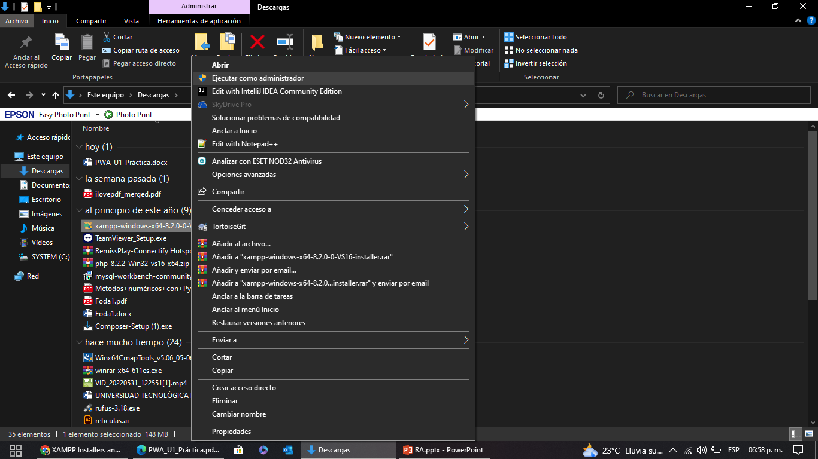
3.2. Una vez que termine de descargar, nos ubicamos en la carpeta para poder iniciar la instalación. Damos clic derecho sobre el archivo, damos clic en ejecutar como administrador.

Slide 64
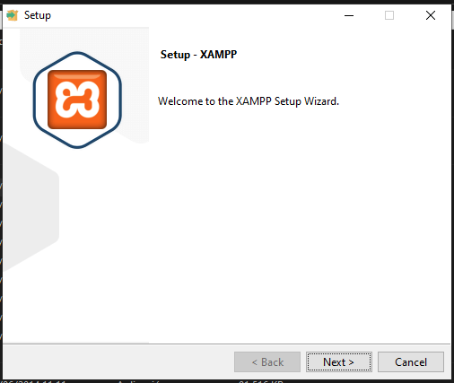
3.3. En la siguiente vista, damos clic en Next.

Slide 65
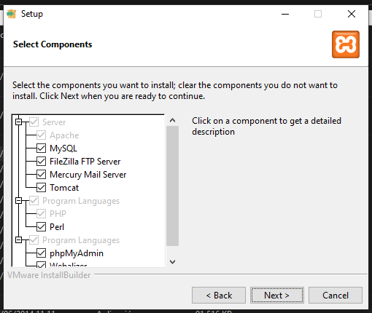
3.4. Elegimos los componentes que deseamos instalar en este caso tomemos en cuenta que la opción de MySQL este marcada y hacemos clic en Next.

Slide 66

3.5. Indicamos la ruta en donde deseamos instalar los componentes, en este caso se utilizara la ruta predeterminada, después damos clic en Next.

Slide 67

3.6. Elegimos el idioma para la herramienta y damos clic en Next.

Slide 68

3.7. Esperamos a que el proceso de instalación termine.

Slide 69

3.8. Una vez que finalice la instalación, ejecutamos el programa e iniciamos el servicio de MySQL.

Slide 70


3.8.Podemos utilizar la terminal para gestionar la base de datos, o bien puedes instalar algún gestor grafico para administrar los datos de manera más fácil. Puedes utilizar HeidiSQL, o también puedes utilizar phpMyAdmin que viene integrado al instalar xampp.
Enlace para descargar HeidiSQL, https://www.heidisql.com/download.php

Slide 71

4. Instalación y configuración de Node.js
4.1. Para iniciar con la instalación de Node.js nos dirigimos al siguiente enlace para descargar el archivo de instalación, https://nodejs.org/es.

Slide 72

4.2. Una vez que finalice la descarga, nos dirigimos a la ubicación donde se encuentra el archivo y hacemos clic derecho sobre el archivo y le damos en instalar.

Slide 73

4.3. Nos aparece una ventana donde nos muestra los términos y condiciones, aceptamos los términos y damos clic en Next.

Slide 74

4.4. Elegimos la ruta en donde se instalara node.js, en este caso esta es la ruta donde se desea instalar y le damos clic en Next.

Slide 75

4.5. En este apartado nos muestra lo que se instalara, donde podemos elegir que instalar y que no, en este caso lo dejare así y le damos clic en Next.

Slide 76

4.6. En la siguiente ventana lo dejamos tal y como esta y le damos clic en Next

Slide 77

4.7. Finalmente hacemos clic en install, dejamos que la instalación finalice.

Slide 78
4.8. Finalmente hacemos clic en install, dejamos que la instalación finalice.

Slide 79

4.8. Una vez que se complete la instalación le damos en Finish.

Slide 80

4.9. Para verificar que se haya instalado de manera correcta, abrimos una ventana de comandos, presionamos la tecla win+R y se abre la vista de ejecutar en la cual escribimos cmd

Slide 81

4.9. Una vez que se abra la ventana de comandos escribimos node –versión para ver la versión que se instalo de Node.js

Slide 82

4.10. Una vez instalado Node.js, se crea un proyecto de node en la ruta que se desea y abrimos una terminal para iniciar el proyecto con el siguiente comando npm init.

Slide 83

4.11. En seguida instalamos las dependencias en del directorio elegido, ejecutamos lo siguiente, npm install express mysql body-parse.
Dependencias a instalar:
Express: Para crear el servidor web y las rutas de la API
Mysql: Para conectarte a la base de datos MySQL
Body-parser: Para analizar datos JSON enviados al servidor.

Slide 84

4.12. Final mente ejecutamos node app.js para iniciar el servicio y poder hacer uso de los edpoits.

Slide 85
Enlaces
Asana: https://app.asana.com/0/1205561370390749/1205561370390749
GitHub: https://github.com/DILMAR117/EduSmart_App

Slide 86
Referencias
Patrones de diseño / design patterns. (s. f.). https://refactoring.guru/es/design-patterns
Install. (s. f.). Flutter. https://docs.flutter.dev/get-started/install?gclid=Cj0KCQjwvL-oBhCxARIsAHkOiu1A-2iGfkSAnLCKJc4MthxQEUr1My-u3dGGlp_tBNOjb-Ai96XUXUcaAk1MEALw_wcB&gclsrc=aw.ds
Powell, Z. (2023). Cómo instalar Node.js y NPM en Windows, MacOS y Linux. Kinsta®. https://kinsta.com/es/blog/como-instalar-node-js/
Instalar Flutter en Visual Studio Code en 3 pasos. (s. f.). CódigoFacilito. https://codigofacilito.com/articulos/articulo_26_03_2021_21_55_09

